Slide 1
CHỦ ĐỀ 2
PHÉP CỘNG, PHÉP TRỪ TRONG PHẠM VI 20
BÀI 8
BẢNG CỘNG QUA 10

Slide 2

LUYỆN TẬP
( trang 34 )

Slide 3
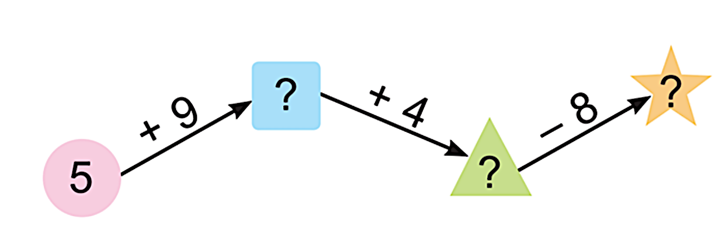
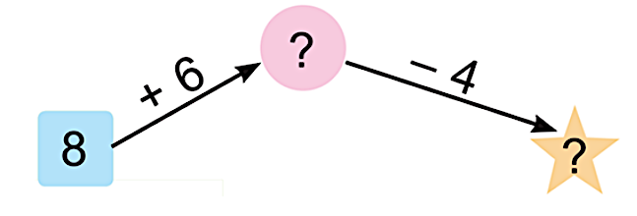
1
Số?
Số hạng | 7 | 9 | 4 | 8 | 6 | 9
Số hạng | 5 | 3 | 8 | 4 | 7 | 8
Tổng | 11 | ? | ? | ? | 13 | ?
12
12
12
17
2
Số?
14
14
10
10
18

Slide 4
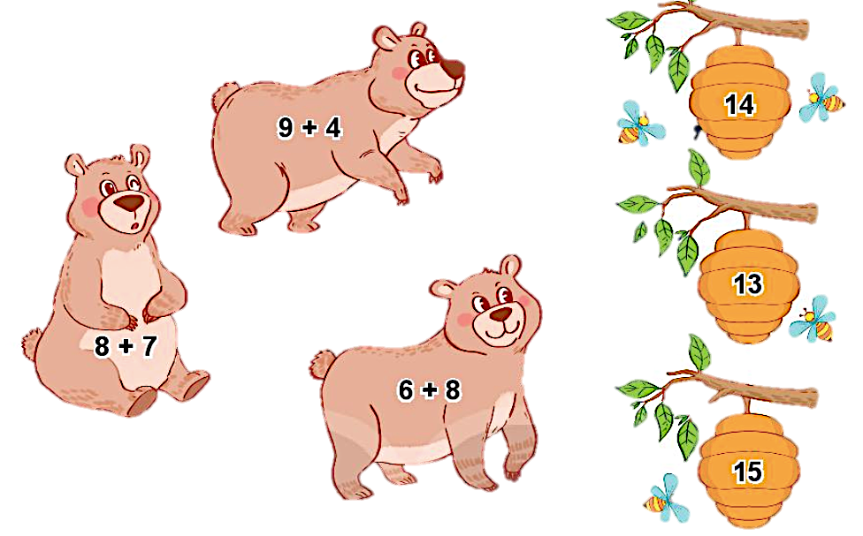
3
Tìm tổ ong cho gấu :
14
9 + 4
13
8 + 7
6 + 8
15

Slide 5


4
> ; < ; = ?
a) 6 + 6 11
7 + 5 12
b) 6 + 6 3 + 9
9 + 2 7 + 7
>
?
=
?
12
12
12
?
<
=
?
12
11
14

Slide 6

5
Trong ca-bin thứ nhất có 7 người, trong ca-bin thứ hai có 8 người. Hỏi trong hai ca-bin có tất cả bao nhiêu người?
+ =
?
?
8
15
7
?

Slide 7
5
Trong ca-bin thứ nhất có 7 người, trong ca-bin thứ hai có 8 người. Hỏi trong hai ca-bin có tất cả bao nhiêu người?
Bài giải
Trong ca – bin có tất cả số người là:
7 + 8 = 15 (người)
Đáp số: 15 người.

Slide 8

À, đó là các phép cộng qua 10.
Chúng ta học thuộc luôn
bảng cộng (qua 10) nào!
9 + 2 = 11
9 + 3 = 12
9 + 3 = ?
8 + 3 = 11
9 + 4 = 13
8 + 4 = 12
7 + 4 = 11
9 + 5 = 14
8 + 5 = 13
7 + 5 = ?
6 + 5 = 11
7 + 5 = 12
9 + 6 = 15
8 + 6 = 14
7 + 6 = 13
6 + 6 = 12
5 + 6 = 11
6 + 7 = 13
5 + 7 = ?
4 + 7 = 11
9 + 7 = 16
8 + 7 = 15
7 + 7 = 14
5 + 7 = 12
9 + 8 = 17
8 + 8 = 16
7 + 8 = 15
6 + 8 = 14
5 + 8 = 13
4 + 8 = 12
3 + 8 = 11
6 + 9 = 15
4 + 9 = 13
3 + 9 = 12
2 + 9 = 11
9 + 9 = 18
8 + 9 = 17
7 + 9 = 16
5 + 9 = 14
3 + 9 = ?
16 – 8 = 8

